Slide 1
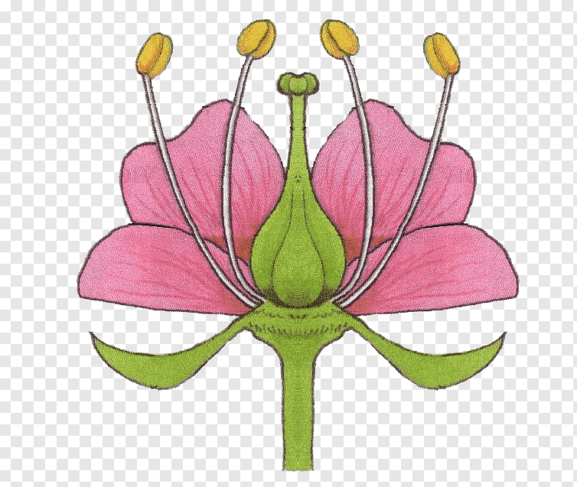
Строение и многообразие цветков.
Кумировой дарьи 6 “б” класс.

Slide 2
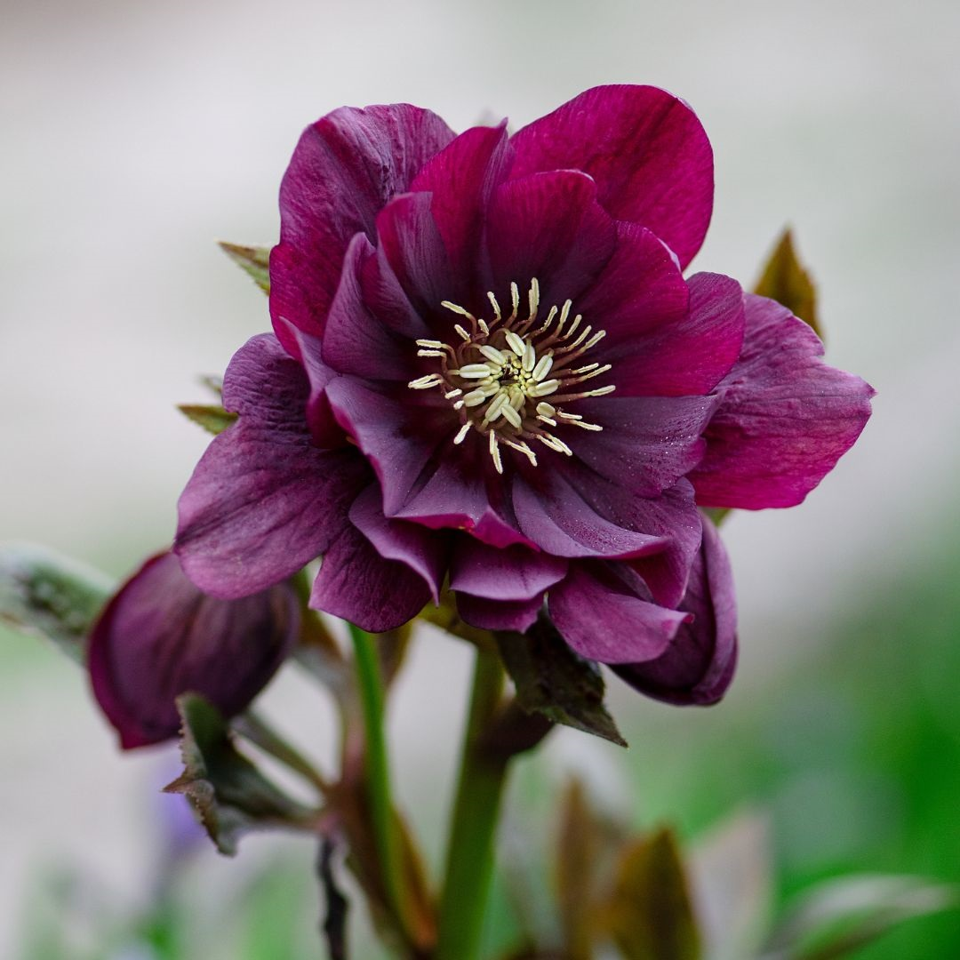
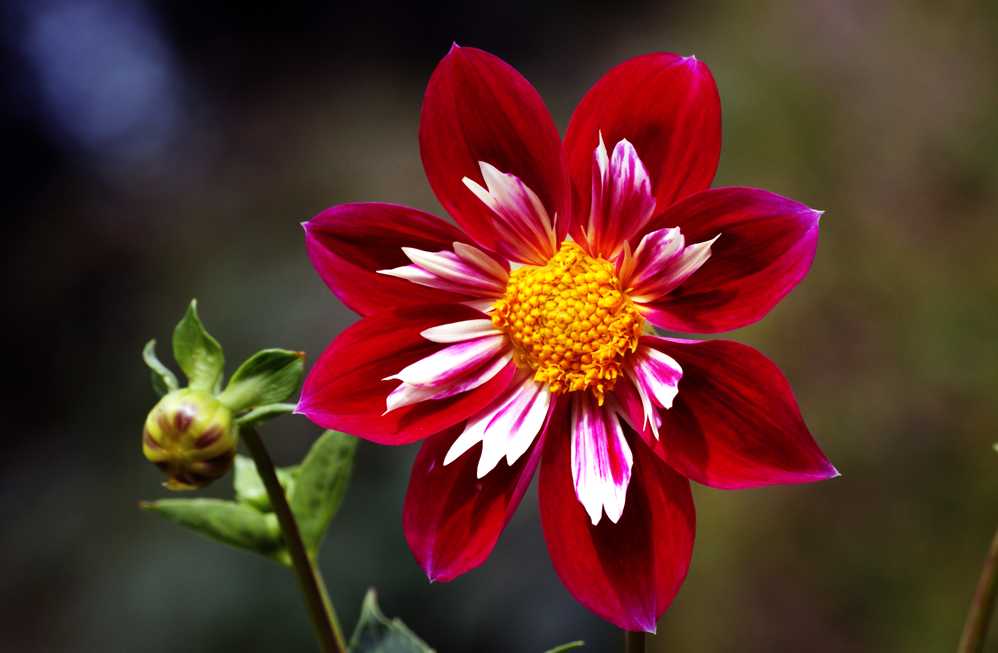
Цветок — это видоизменённый укороченный побег, служащий для семенного размножения.

Slide 3
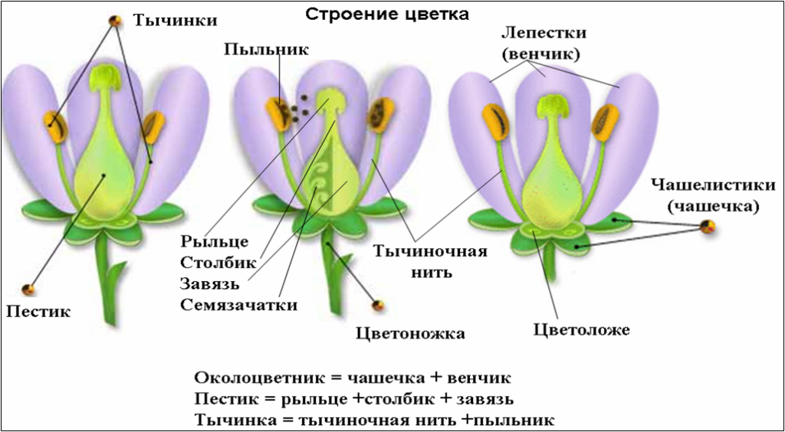
Строение цветка
-Строение цветка:
главные части
Цветка:
-Пестик — это женский орган растения. Он содержит семязачатки.
-Тычинка — мужской орган растения.

Slide 4
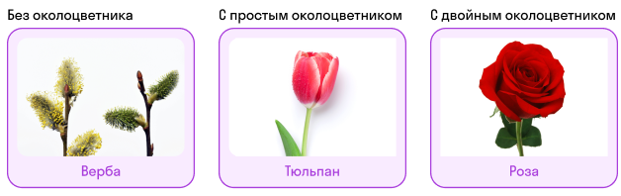
Типы цветков по околоцветнику
Околоцветник — наружная часть цветка, совокупность всех лепестков и чашелистиков.
(Околоцветник, состоящий из сросшихся и несросшихся листочков называется раздельнолистным и сростнолистным)
(голый)
(Цветки без околоцветника (голые) — это цветки, в которых отсутствуют чашечка и венчик )
(Простой околоцветник состоит из одинаковых листочков.)
(Двойной околоцветник состоит из лепестков и чашелистиков.)

Slide 5
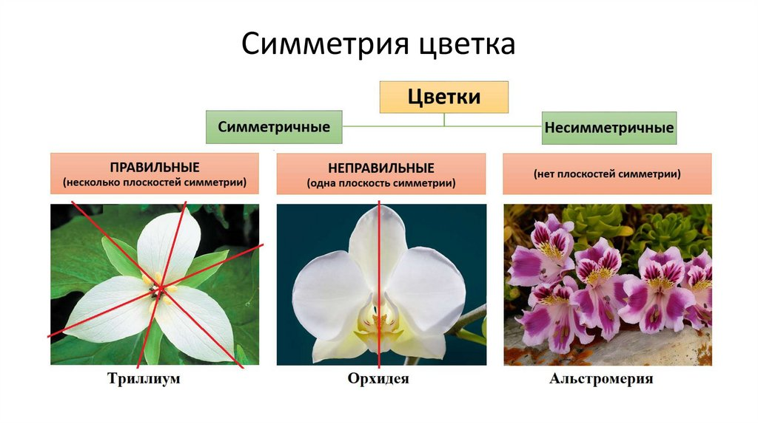
(Асимметричные)

Slide 6
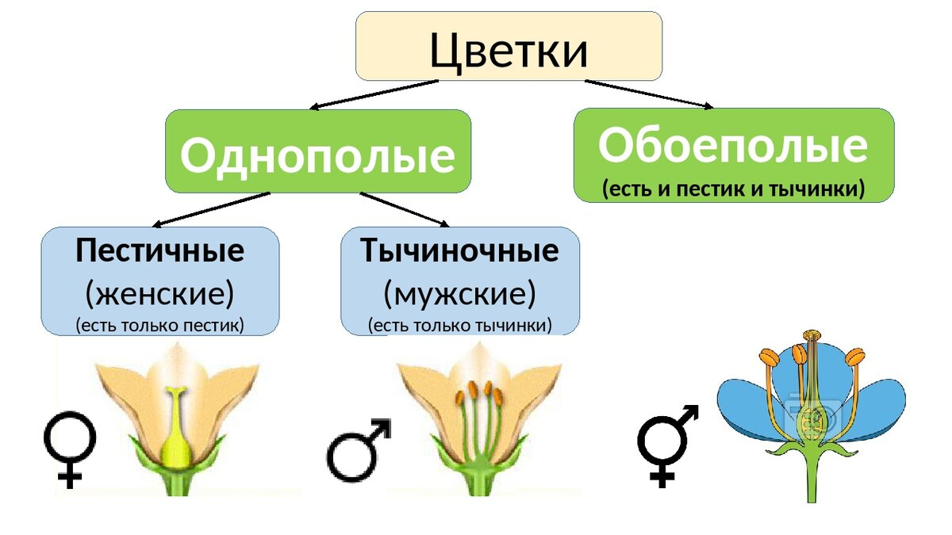

Slide 7
